Slide 1
PROF-QUIZ
«Курс на безопасность»

Slide 2
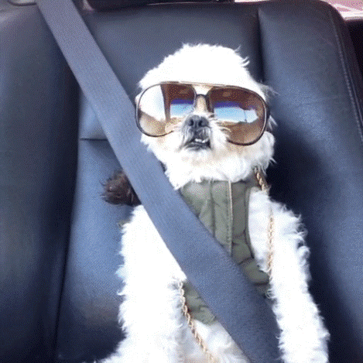
Правила
1 раунд: 10 вопросов – 30 секунд на обсуждение, 30 секунд на заполнение формы.
2 раунд: 10 вопросов – 1 минута на обсуждение, 30 секунд на заполнение формы.
3 раунд: 5 вопросов – 1 минута на обсуждение, 30 секунд на заполнение формы.
Безопасность –
превыше всего!

Slide 3
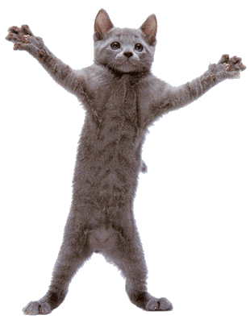
РАУНД 1
Разминка

Slide 4
Вопрос 1.
Какое наказание может понести работник за нарушение требований охраны труда?
А) | показательная порка на совещании | В) | выговор
Б) | лишение квалификационной категории | Г) | отказ в предоставлении отпуска

Slide 5
Вопрос 2.
Какого инструктажа по охране труда не существует на рабочем месте?
А) | вводный | В) | внеплановый
Б) | целевой | Г) | последний

Slide 6
Вопрос 3.
Закончите одним словом народную поговорку: «Все инструкции по безопасности «написаны» …»
А) | трудом | В) | здоровьем
Б) | недаром | Г) | кровью

Slide 7
Вопрос 4.
Одного служащего уволили с фирмы, торгующей чаем, за то, что, когда звонили директору этой фирмы, служащий отвечал, что директор занят, и добавлял, чем именно был занят директор. Ответьте, что говорил служащий?
А) | Директор пьёт кофе | В) | Директор готовится к проверке
Б) | Директор увольняет служащих | Г) | Директор спит

Slide 8
Вопрос 5.
В 2018г. университет Беркли провёл исследование о влиянии прокрастинации на креативность. Каким был вывод?
А) | Отдых ухудшает творческие способности | В) | Отдых улучшает творческие способности
Б) | Отдых не влияет на творческие способности, но улучшает интеллект | Г) | Отдых не оказывает влияния на интеллект и творческие способности

Slide 9
Вопрос 6.
В день курильщик тратит на вредную привычку 50 минут рабочего времени. В месяц получается 17,5 часов. Учитывая, что рабочий день составляет 8 часов, то курильщик за месяц суммарно «прокуривает» два дня.
А вот Японии некурящие офисные сотрудники дополнительно поощряются. Как вы считаете чем?
А) | дополнительной ежеквартальной премией | В) | 6 днями оплачиваемого отпуска
Б) | абонементом в спортзал | Г) | сокращенной продолжительностью рабочего дня

Slide 10
Вопрос 7.
По статистике, самым сложным в рабочем дне (неважно, в чем заключается деятельность), 80% жителей Земли считают делать ЭТО.
Что именно?
А) | вставать по утрам | В) | стоять в пробке
Б) | сидеть на совещании | Г) | отпрашиваться у директора

Slide 11
Вопрос 8.
За время кризиса 2008-2009 гг. штат сотрудников маркетинговой компании Onebestway, базирующейся в британском городе Ньюкасл, сокращали шесть раз, и оставшиеся работники пали духом. ﻿
Руководство предложило сотрудникам каждую неделю проводить «ЭТУ пятницу». Оригинальная инициатива должна была помочь персоналу сплотиться, повысить командный дух и производительность. Так и произошло. Какое слово мы заменили на слово «ЭТО»?
А) | добрая | В) | сытая
Б) | антикризисная | Г) | голая

Slide 12
Вопрос 9.
Руководство японской компании Hime & Co активно поддерживает душевные порывы своих сотрудников. Им разрешается прогуливать работу по «уважительным причинам». Какая из перечисленных причин позволяет взять отгул на весь день?
А) | сезонные распродажи | В) | конфликты в семье
Б) | расставание с любимым человеком | Г) | годовщина отношений

Slide 13
Вопрос 10.
Какому знаменитому поэту принадлежат эти строки?
«На работе волосы прячьте лучше:
От распущенных волос – несчастный случай»
А) | С.А. Есенин | В) | А.А. Блок
Б) | А.А. Ахматова | Г) | В.В. Маяковский

Slide 14
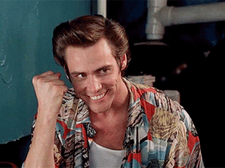
Внимание! Сейчас будут ответы!

Slide 15
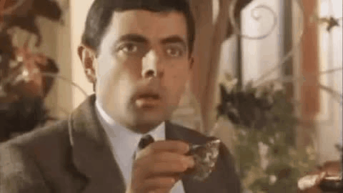
Раунд 1. Ответы
1 | В) - выговор | 6 | В) - 6 днями оплачиваемого отпуска
2 | Г) - последний | 7 | А) - вставать по утрам
3 | Г) - кровью | 8 | Г) - голая
4 | А) - директор пьёт кофе | 9 | Б) - расставание с любимым человеком
5 | В) - отдых улучшает творческие способности | 10 | Г) - В.В.Маяковский

Slide 16
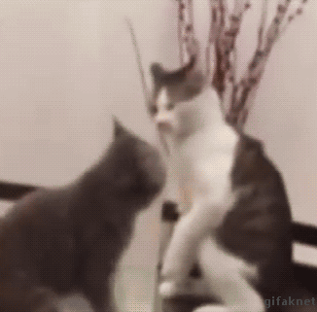
РАУНД 2
В бой!

Slide 17
Вопрос 1.
Все пословицы и поговорки учат простым правилам, которые известны всем, но зачастую не соблюдаются. Какая поговорка рекомендует всем быть осмотрительными, избегать опасностей и уверяет что высшие силы обязательно в этом помогут?
Бережёного Бог бережёт

Slide 18
Вопрос 2.
Известный американский промышленник Генри Форд, пытаясь уберечь рабочих своего завода от травматизма, украшал цеха плакатами: «Рабочий, помни: Бог создал человека, но не создал к нему…». Закончите двумя словами этот слоган.
Запасных частей

Slide 19
Вопрос 3.
На жилете немецкой гильдии бродячих плотников восемь перламутровых пуговиц и шесть пуговиц на пиджаке.
Что символизирует такая атрибутика униформы?
Восьмичасовой рабочий день
Шестидневная рабочая неделя

Slide 20
Вопрос 4.
Во время испытания специальной пожарной сигнализации для людей с нарушением слуха сигнализация разбудила 13 из 14 подопытных. Оказалось, что у четырнадцатого был ОН. Назовите ЕГО одним словом.
НАСМОРК
Сигнал тревоги подавался с помощью резких запахов. Разбудить удалось почти всех – не проснулся только страдавший насморком испытуемый.

Slide 21
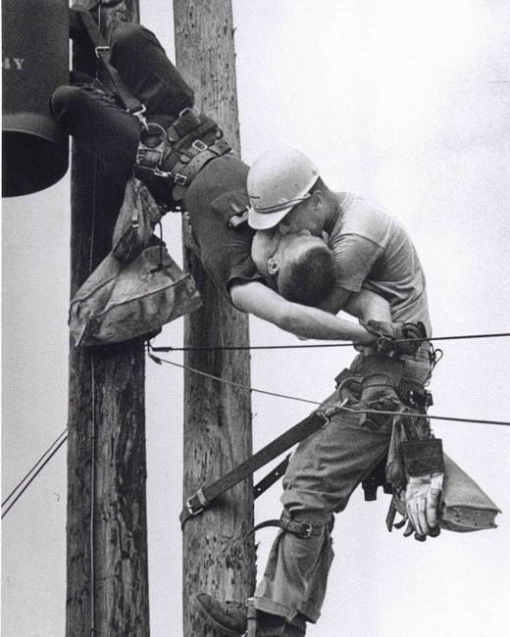
Вопрос 5.
Перед вами одно из самых известных фото ХХ века, обладатель Пулитцеровской премии. На снимке момент спасения американским электриком своего товарища. Прямо на столбе он сделал ему искусственное дыхание, т.к. у электрика остановилось сердце.
Какое название носит этот снимок?
«ПОЦЕЛУЙ ЖИЗНИ»

Slide 22
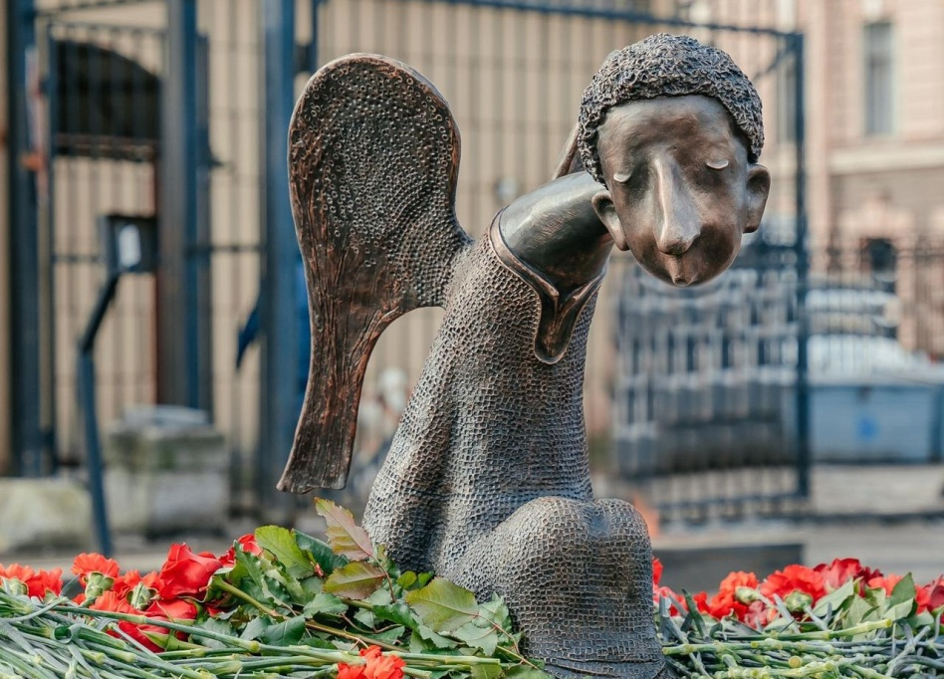
Вопрос 6.
В марте 2021 года в Санкт-Петербурге напротив входа в Первый Санкт-Петербургский государственный медицинский университет им. академика И.П.Павлова открыли скульптуру «Печальный ангел». Чему (кому) посвящена эта скульптура?
в память о медицинских работниках Санкт-Петербурга, погибших в период пандемии коронавируса

Slide 23
Вопрос 7.
В Америке эпидемия «заболеваний» в этот день к 60-80-м годам ХХ века приобрела настолько большой размах, что могла парализовать работу предприятий. Работодатели под страхом увольнения запрещали (и иногда продолжают делать это) брать в этот день отгулы и больничные, утверждая, что не выйти на работу сотрудник может, только если умрет. В некоторых штатах этот день является официальным выходным. Назовите ЭТОТ день двумя словами.
ЧЁРНАЯ ПЯТНИЦА

Slide 24
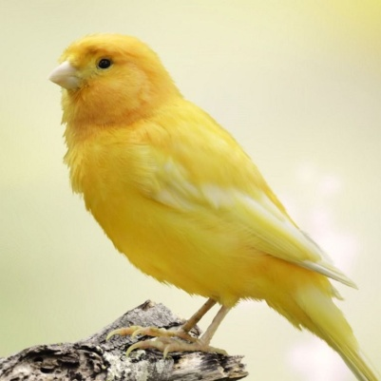
Вопрос 8.
В начале прошлого века на британских оружейных заводах работало много женщин. Им приходилось часто взаимодействовать с тринитротолуолом, который вызывал поражения печени. Из-за симптома этого профессионального заболевания работниц называли так же, как и небольшую певчую птицу. Назовите эту птицу одним словом.
КАНАРЕЙКА

Slide 25
Вопрос 9.
Бразильское страховое общество опубликовало список, в котором по определённому признаку перечислены различные профессии. В нем есть таксисты, полицейские комиссары, боксеры, репортеры, частные детективы. В России первые места в подобном списке заняли бы бизнесмены и журналисты. А кто занимает в Бразилии первое место?
Футбольные судьи
(это список наиболее опасных для жизни профессий)

Slide 26
Вопрос 10.
С ним связывают появление на экранах Микки Мауса, катастрофу «Титаника» и запуск Ютуба. В ЕГО честь даже называют синдром.
Синдром ЕГО имеет следующие признаки: раздражительность, пессимизм и уныние при исполнении профессиональных обязанностей, постоянное беспокойство перед возвращением на работу после выходных. Какое слово мы заменили на ЕГО?
Понедельник

Slide 27
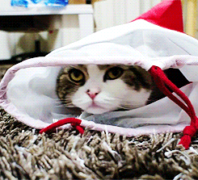
РАУНД 3
Кот в мешке

Slide 28
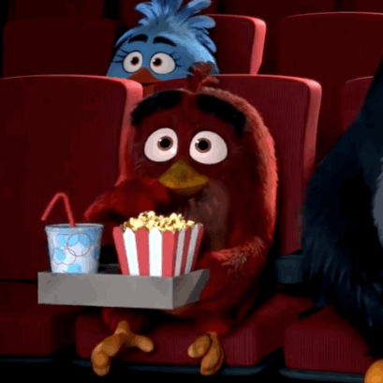
КИНОРАУНД

Slide 29
Вопрос 1.
В этом фильме фиксируется нарушения не только статьи 63 Трудового Кодекса Российской Федерации, в которой определены требования к приему на работу граждан младше 18 лет, но и статьи 214.1 запрет на работу в опасных условиях. Несовершеннолетний работник чуть ли не «сгорает» на своём рабочем месте.
Про какой фильм идёт речь?

Slide 31
Вопрос 2.
В этом фильме на строительной площадке работники не используют средства индивидуальной защиты, что, согласно ч. 1 ст. 76 ТК РФ обязано повлечь за собой отстранение работника без сохранения заработной платы.
Однако работники продолжают находиться в опасных условиях и подвергать друг друга производственным травмам.
Про какой фильм идёт речь?

Slide 33
Вопрос 3.
В этом фильме по стечению обстоятельств к работе допущен сотрудник, не прошедший обучение по охране труда и к тому же не имеющий необходимого образования либо курса переподготовки.
В связи с чем с ним происходит множество опасных инцидентов, которые приводят его к расставанию с женой и детьми и падению его морально-этического облика в глазах общества.
Про какой фильм идёт речь?

Slide 35
Вопрос 4.
В эпизоде этого фильма демонстрируется халатное отношение к техническому осмотру зданий и сооружений в период схождения с крыш льда и снега, в связи с чем возможно причинение тяжкого вреда здоровью мимо проходящих людей.
Про какой фильм идёт речь?

Slide 37
Вопрос 5.
Здесь речь идёт про фильм, в котором для работника не проведена оценка профессиональных рисков, в связи с чем его новая должность и место работы оказались непригодными не только для его трудовой деятельности, но и могли повлиять на судьбу целого государства.
В результате ему пришлось вернуться на прежнее место обитания, забыв про высоты карьерной лестницы.
Про какой фильм идёт речь?

Slide 39
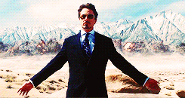
ФИНАЛ

Slide 40
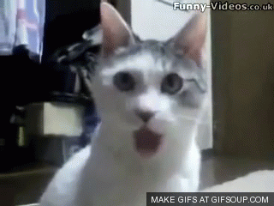
ЧТО В ЧЁРНОМ ЯЩИКЕ?

Slide 41
В начале XX века многие рабочие фабрик Англии и Ирландии пользовались услугами человека этой профессии. Чаще всего её представителями были пожилые люди с длинной бамбуковой тростью, которые жили в индустриальных районах. Сейчас эта профессия ассоциируется с неким прибором, который находится в чёрном ящике.
Что лежит в чёрном ящике?

Slide 42
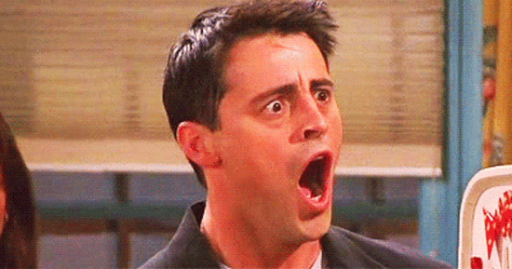

Slide 43
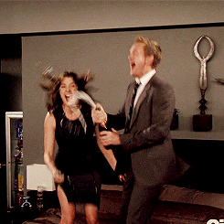
Ну вот и всё!

Slide 44
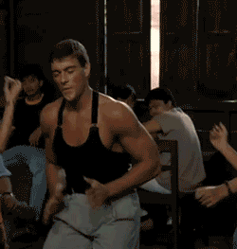
ПОДВЕДЕНИЕ ИТОГОВ. ПЕРЕРЫВ 15 МИНУТ.

Slide 45
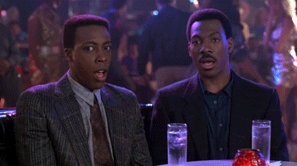
Внимание! Спасибо за внимание!

Slide 46
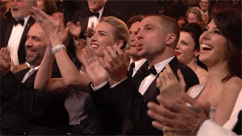
ОБЪЯВЛЕНИЕ РЕЗУЛЬТАТОВ

